Slide 1
ЗАНЯТИЯ В СИСТЕМЕ ДОПОЛНИТЕЛЬНОГО ОБРАЗОВАНИЯ
«Травматизм при занятиях физическими упражнениями»
Разработчик:
Фомина Татьяна Васильевна
Педагог дополнительного образования, высшая квалификационная категория

Slide 2
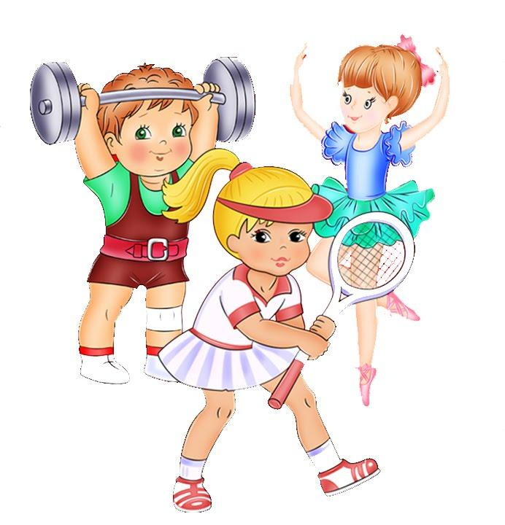

Цель проекта:
Формирование навыков безопасного поведения при занятиях физическими упражнениями

Slide 3

Задачи проекта:
Формирование у учащихся навыков осознанного безопасного поведения при занятиях физическими упражнениями

Slide 4
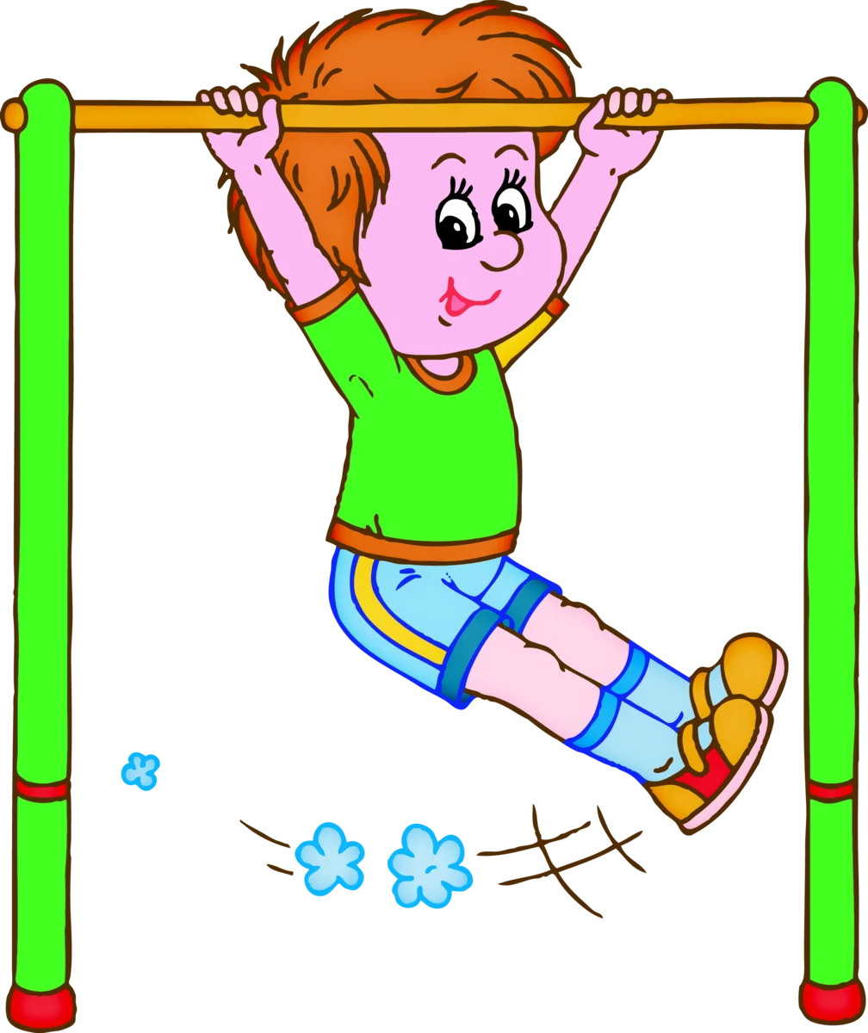
Повреждением, или травмой , называют воздействие на организм человека внешнего фактора (механического, физического, химического, радиоактивного, рентгеновских лучей, электричества и др.), нарушающего строение и целостность тканей, и нормальное течение физиологических процессов.
Повреждения: прямые, непрямые

Slide 5

При занятиях физическими упражнениями и спортом возможны различные виды травм:
ожоги, обморожения, тепловые и солнечные удары;
обмороки, потеря сознания .
ссадины, потертости, раны, ушибы, растяжения, разрывы мягких тканей, вывихи суставов, переломы костей и разрывы хрящей;

Slide 6
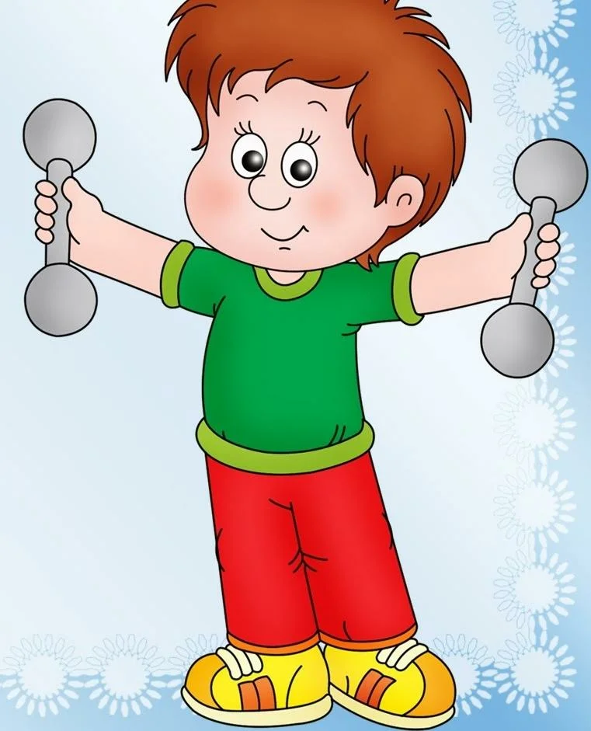
В спортивном травматизме отмечается преимущественно поражение суставов - 38%, много ушибов - 31%, переломы - 9%, вывихи - 4%. В зимний период травм больше (до 51%), чем в летний период (21,8%), а в межсезонье (в закрытых помещениях) - 27,5%.

Slide 7
Тяжелые травмы – это травмы, вызывающие резко выраженные нарушения здоровья и приводящей в потере учебной и спортивной трудоспособности сроком свыше 30 дней. Пострадавших госпитализируют или длительное время лечат у детских травматологов-ортопедов в специализированных отделениях или амбулаторное.

Slide 8
Легкие травмы – это травмы, не вызывающие значительных нарушений в организме и потере общей и спортивной работоспособности. К ним относятся ссадины, потертости, поверхностные раны, легкие ушибы, растяжение 1-й степени и др., при которых учащаяся нуждаются в оказании первой врачебной помощи. Возможно сочетание назначенного врачом лечения (сроком до 10 дней) с тренировками и занятиями пониженной интенсивности.

Slide 9
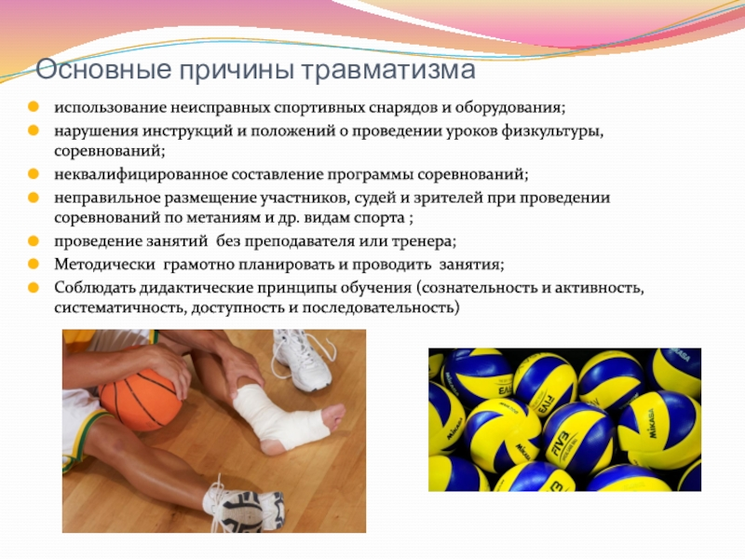
Факторы, влияющие на травматизм :
Плохая дисциплина
Невнимательность при объяснении педагога техники выполнения того или иного двигательного действия, при показе упражнения
Поспешность при выполнения упражнения
Выполнение упражнений без разрешения учителя
Недостаточная подготовленность к физическим нагрузкам

Slide 10
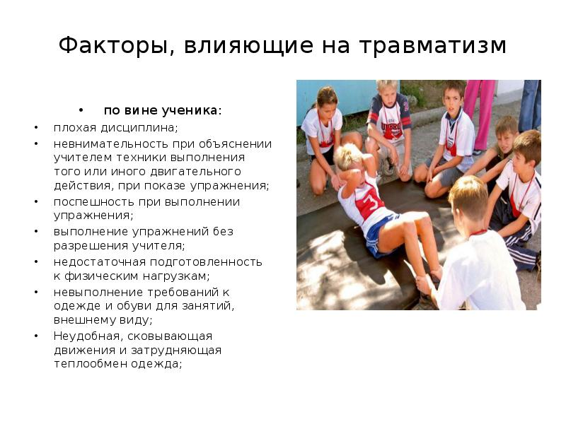
Факторы, влияющие на травматизм :
Неудобная, сковывающая движения и затрудняющаяся теплообмен одежда.
Скользкая, кожаная или пластиковая подошва обуви, высокий каблук, не завязанные шнурки.
Различные предметы на теле ,на одежде или в карманах, в волосах-заколки, значки, булавки, мелкие бусы, цепочки, тесемки, браслеты.
Невыполнение требований к одежде и к обуви для занятий, внешнему виду
Длинные волосы.

Slide 11
Вывод:
На занятиях с элементами гимнастики и акробатики учащиеся обязаны:
входить в спортивный зал только с разрешения педагога;
заниматься на гимнастическом оборудовании и матах только в присутствии педагога;
не стоять и не проходить близко к гимнастическому оборудованию во время выполнения упражнений другими учащимися;

Slide 12
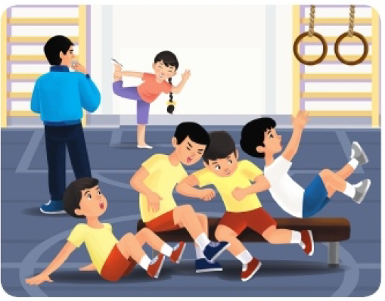
На занятиях с элементами гимнастики и акробатики учащиеся обязаны :
соблюдать безопасные интервалы при выполнении физических упражнений;
выполнять прыжки и соскоки с гимнастических снарядов только на гимнастические маты.

Slide 13
Список, использованных ресурсов:
Подвижные игры в школе: в помощь учителю физической культуры. И. М. Коротков. М; Просвещение 1979
Стань сильным, ловким и выносливым. Н. Т. Беляков, С. Ю. Юровский М; Физкультура и спорт 1984

